Slide 1
КОРЕКЦІЙНО-РЕАБІЛІТАЦІЙНА ПРАКТИКА
Студентки IV курсу групи ФПС-41 напряму підготовки «Соціальна педагогіка» Винницької Роксолани

Slide 2
Мета практики:
Ознайомлення студентів зі специфікою соціально-педагогічної діяльності у спеціалізованих закладах, які здійснюють корекційно-реабілітаційну діяльність з різними категоріями клієнтів; формування навичок роботи з дітьми з особливими потребами; максимальне наближення студентів до реальних умов майбутньої практичної діяльності; оволодіння сучасними методами, формами організації роботи соціального педагога / соціального працівника / практичного психолога з дітьми з особливими потребами; сприяння усвідомленому професійному самовизначенню.

Slide 3
Основні завдання практики:
формування цілісного уявлення про систему корекційно-реабілітаційної роботи закладу, засвоєння основних принципів діяльності соціального педагога у закладах корекційно-реабілітаційного спрямування;
набуття практичного досвіду корекційно-реабілітаційної роботи з конкретною категорією об’єктів професійної діяльності (діти різних вікових категорій, батьки, педагоги).
набуття навиків усвідомлення та аналізу потреб дитини-інваліда та його батьків, дитини з відхиленнями у поведінці;
набуття навиків роботи з дітьми сиротами та дітьми, позбавленими батьківської опіки, дітьми, що мають відхилення у поведінці;
визначення основ організації роботи соціального педагога під час взаємодії з іншими спеціалістами (лікарі, психологи, вчителі, працівники органів внутрішніх справ) для налагодження соціальної взаємодії дитини зі суспільством;
розвиток та удосконалення професійно-значущих та особистісних якостей.

Slide 4
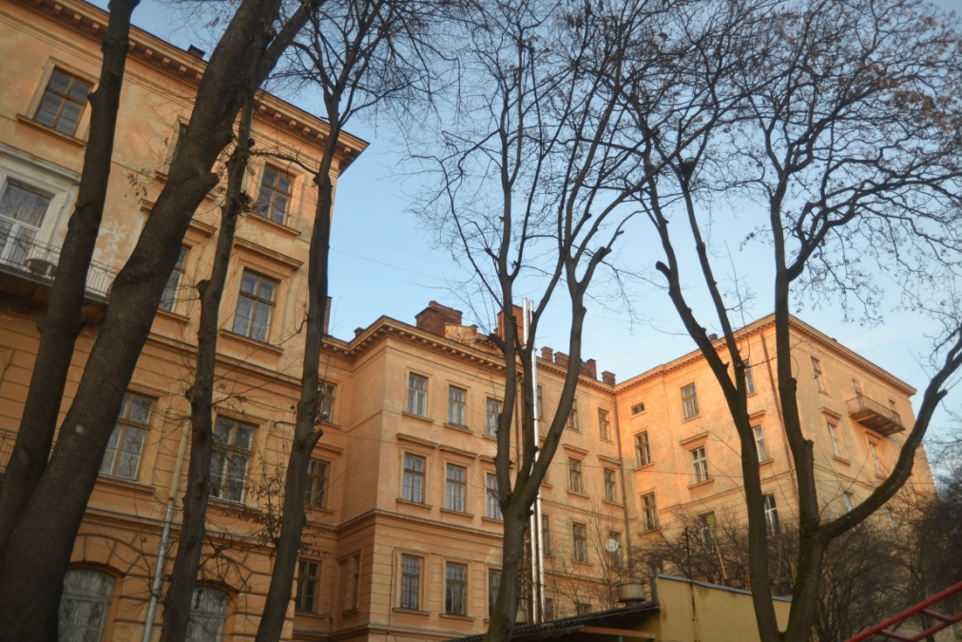
Корекційно-реабілітаційну практику я проходила у ЛЗШ-інтернаті №2 з 02.10 по 27.10 2017 року

Slide 5
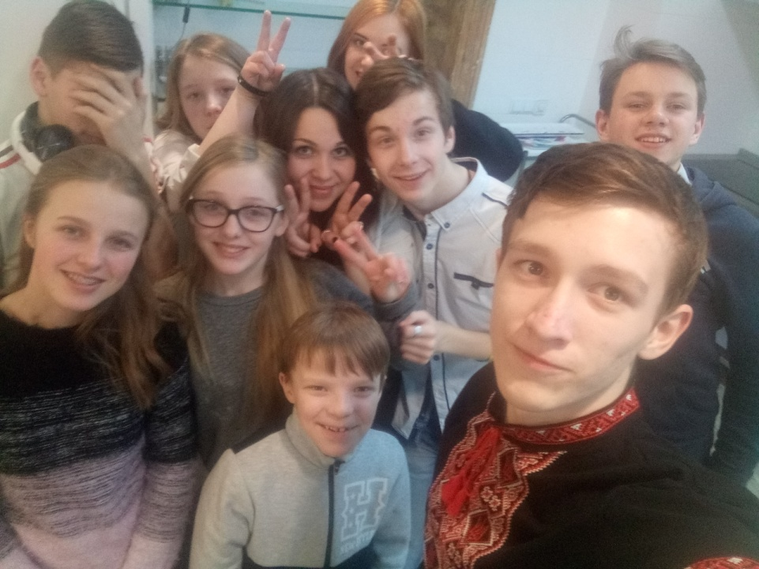
Задачі та функції школи-інтернату №2: утримання, виховання та навчання дітей, які потребують соціальної допомоги; забезпечення реалізації прав громадян на повну загальну середню освіту; розвиток особистості учня, його здібностей і обдарувань; виховання свідомого ставлення до свого здоров’я та здоров’я інших громадян; формування засад здорового способу життя; збереження і зміцнення фізичного та психічного здоров’я вихованців; створення умов для оволодіння системою знань про природу, людину і суспільство.

Slide 6
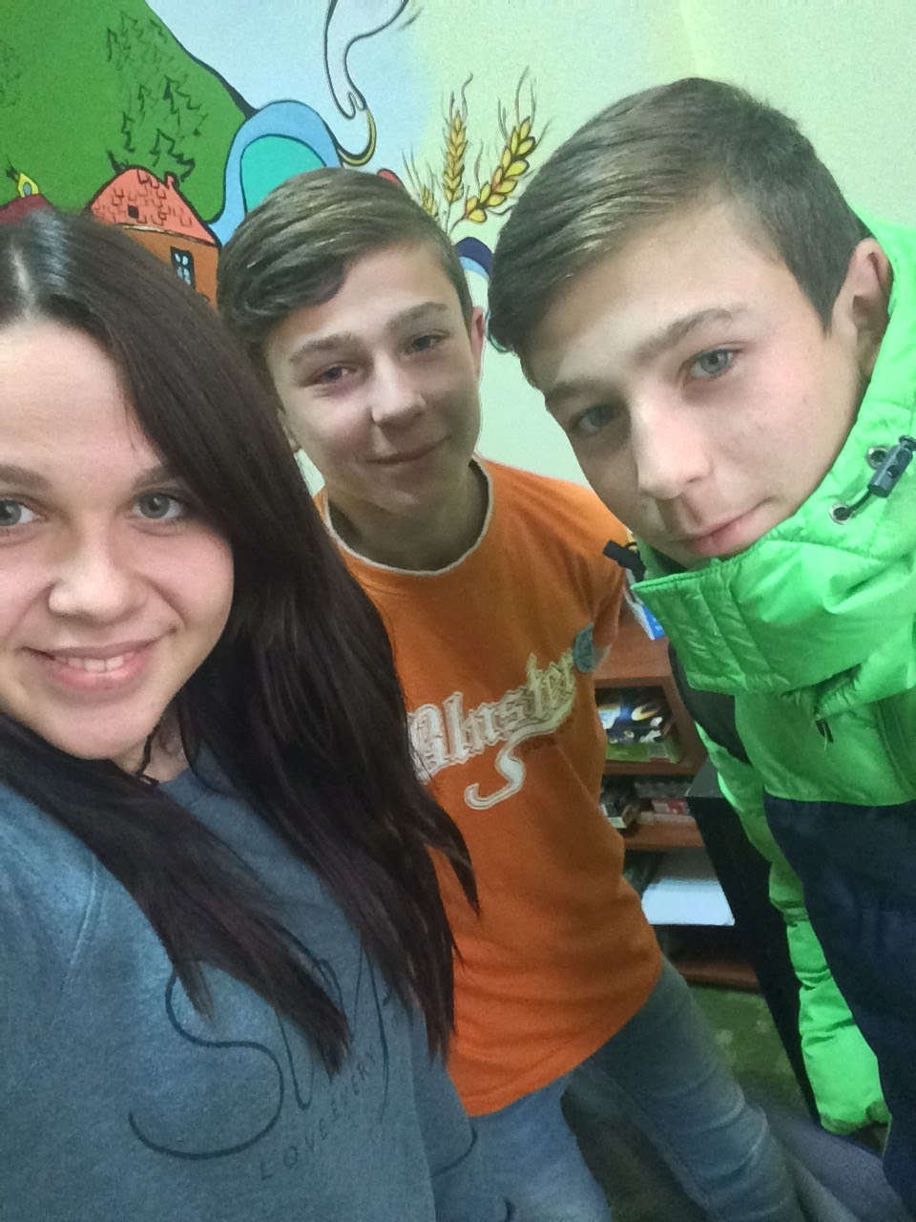
За період практики я показала себе як сумлінний практикант і чемно виконувала всі доручення керівників, а саме: працювала з документацією, проводила різноманітні заходи, проводила бесіди, розробляла та проводила профілактичні, корекційно-розвивальні та індивідуальні заняття для дітей школи-інтернату.

Slide 7
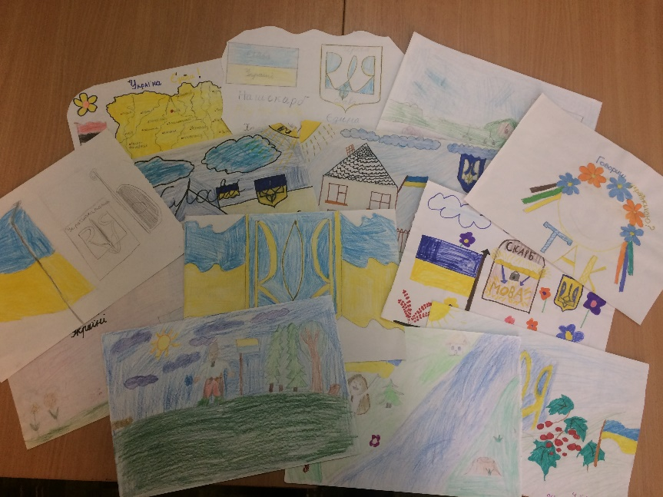
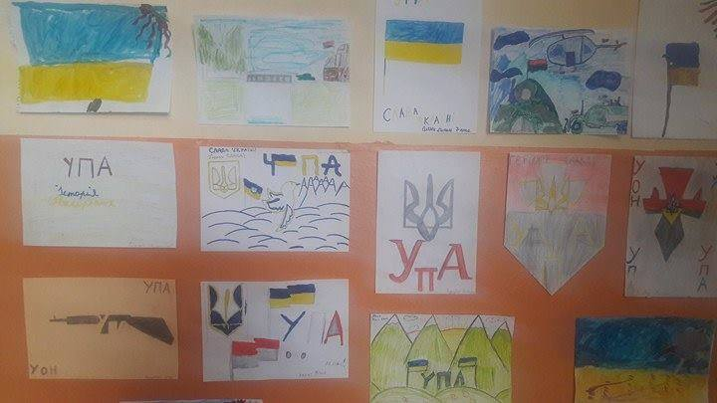
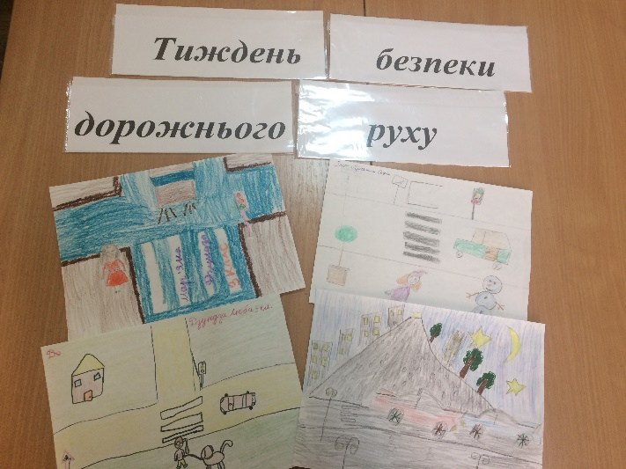
Проведення творчого заняття з 4 класом на тему: «Люблю тебе, моя Україно»
Виставка малюнків присвячена 75-річчю з часу створення Української Повстанської Армії (УПА)
Виставка малюнків присвячених тижню безпеки дорожнього руку

Slide 8
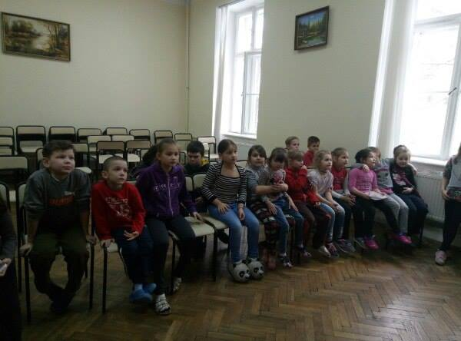
Проведення індивідуального завдання – казкотерапії на тему: «Чи пам’ятають на світі добро?»

Slide 9
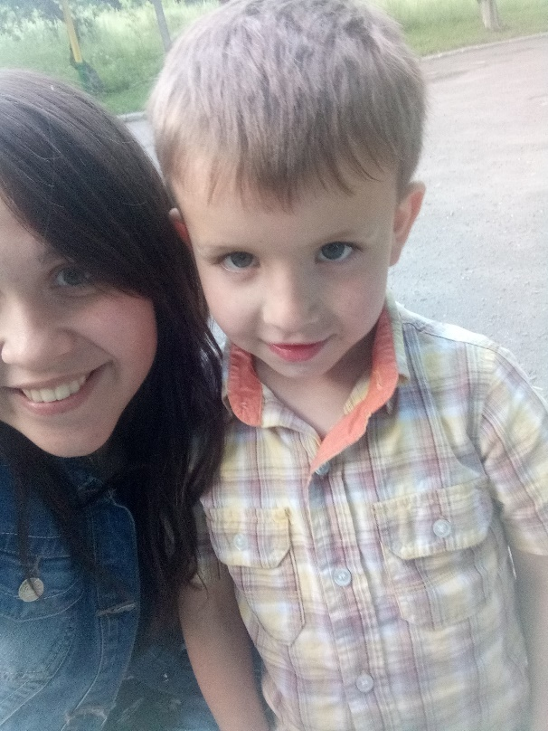
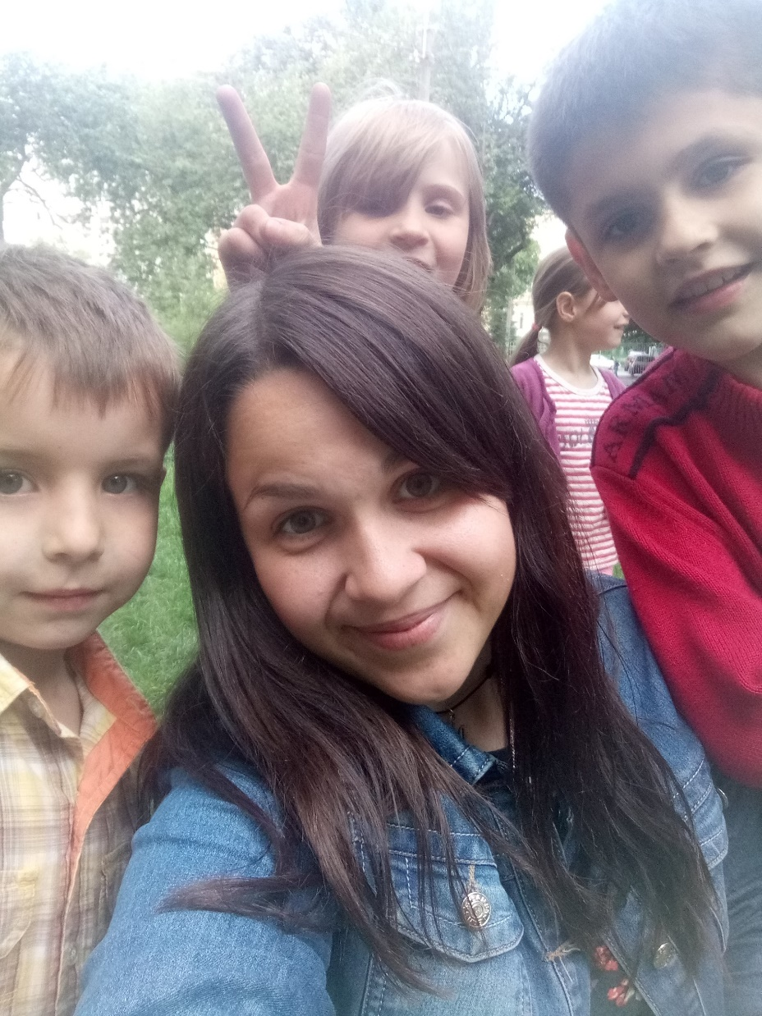
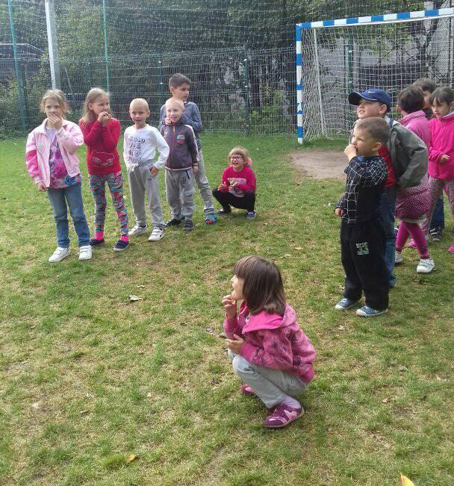
Прогулянки з дітьми 1 та 2 класів

Slide 10
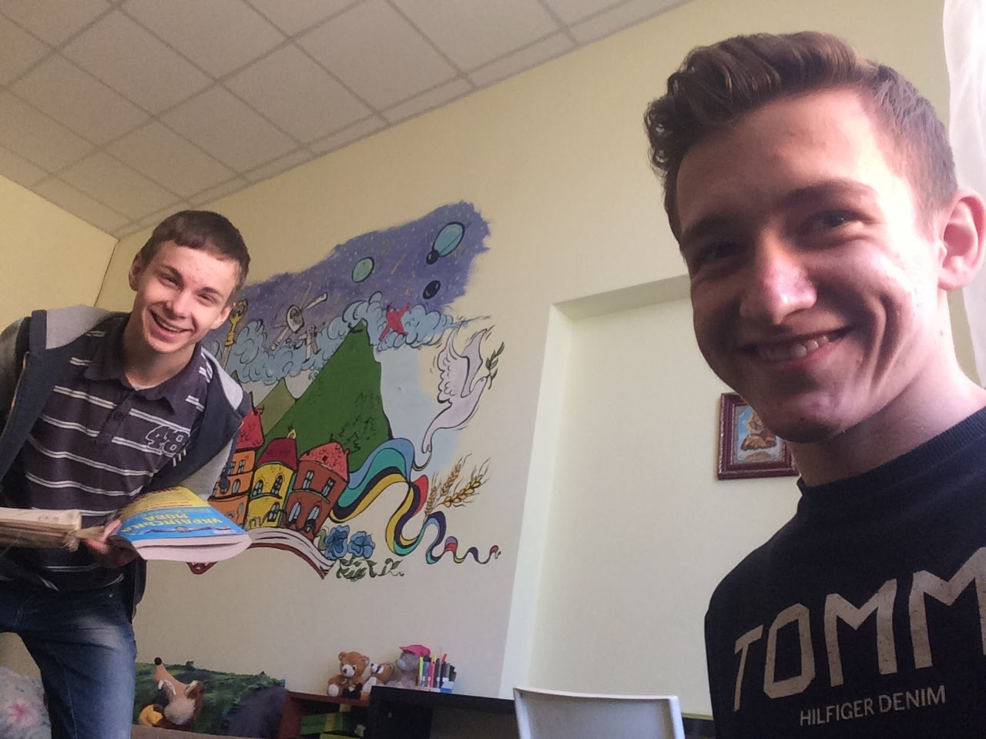
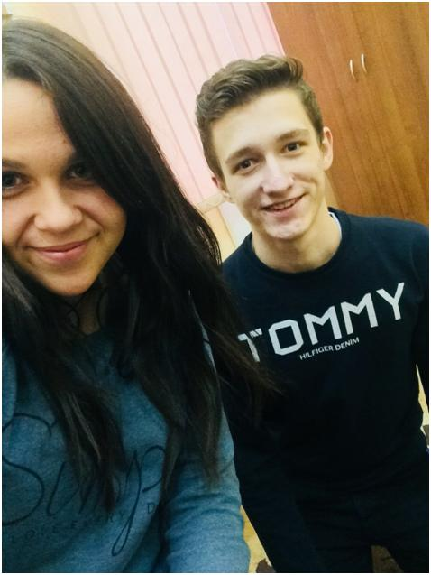
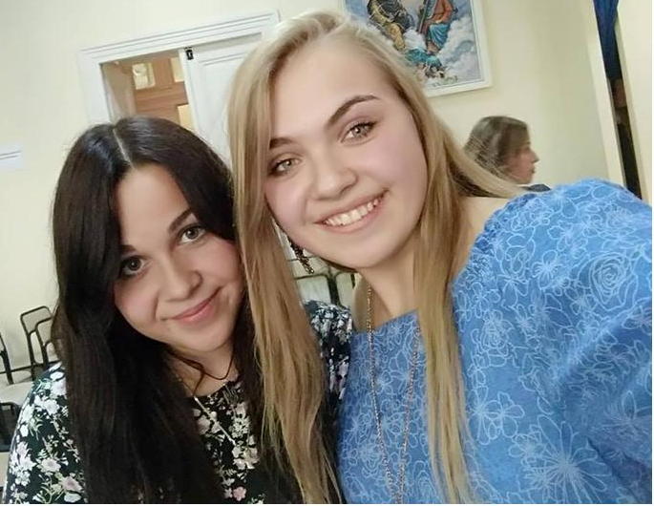
Діагностичне заняття (з елементами тренінгу) у 10 та 11 класах на тему: «Діагностика професійних інтересів та здібностей»

Slide 11
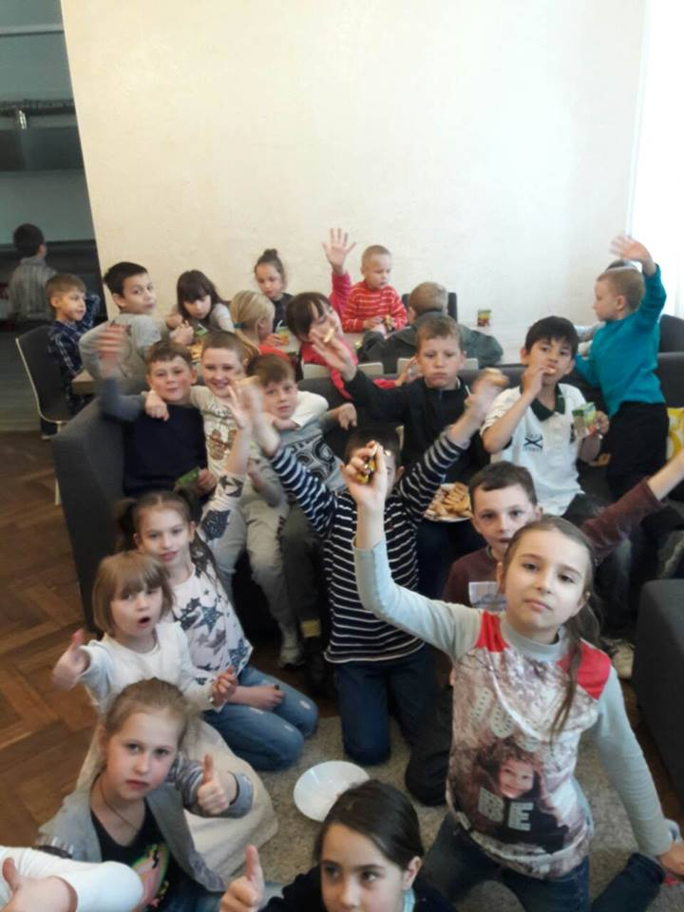
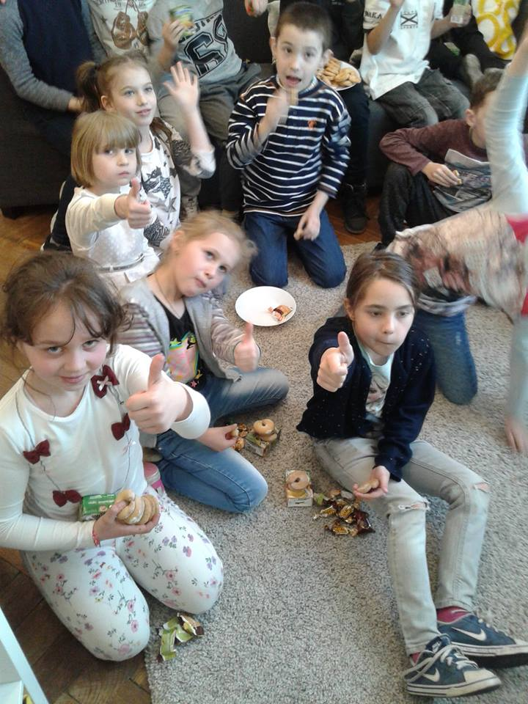
Проведення профілактичного заняття у 2 та 3 класі на тему: «Пригоди в Країні дорожніх знаків», присвяченого тижню безпеки дорожнього руху

Slide 12
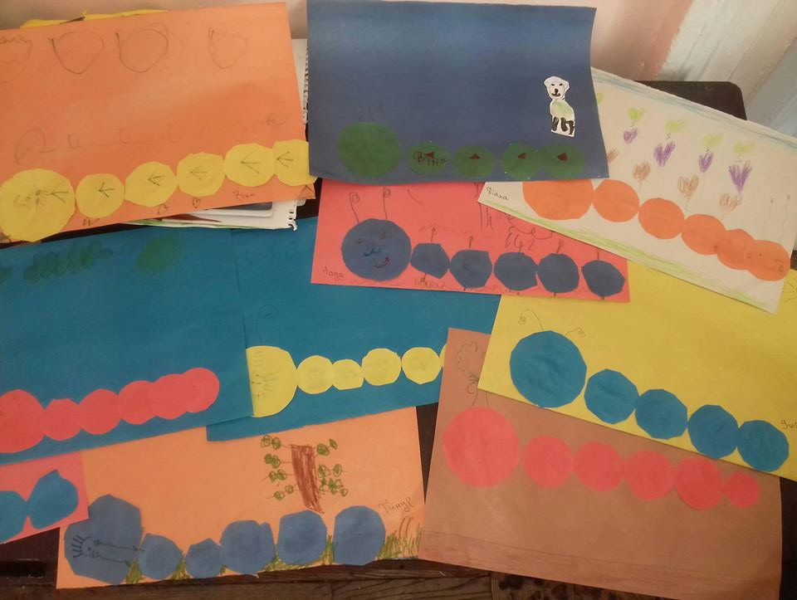
Проведення творчого заняття у 1 класі на тему: «Моя гусеничка»

Slide 13
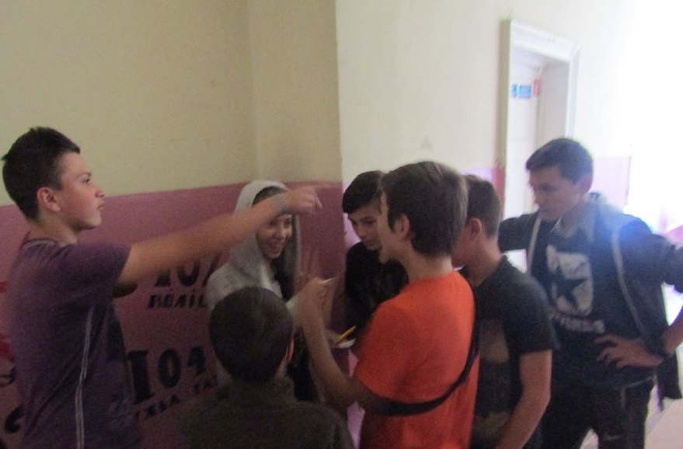
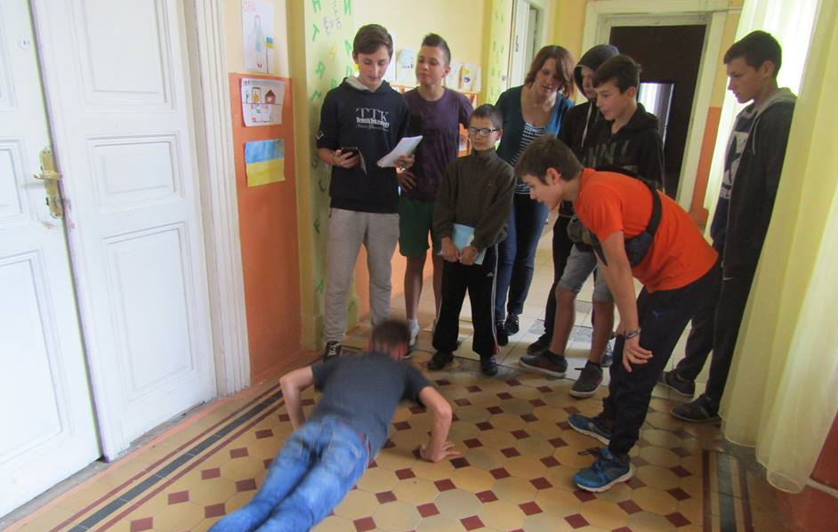
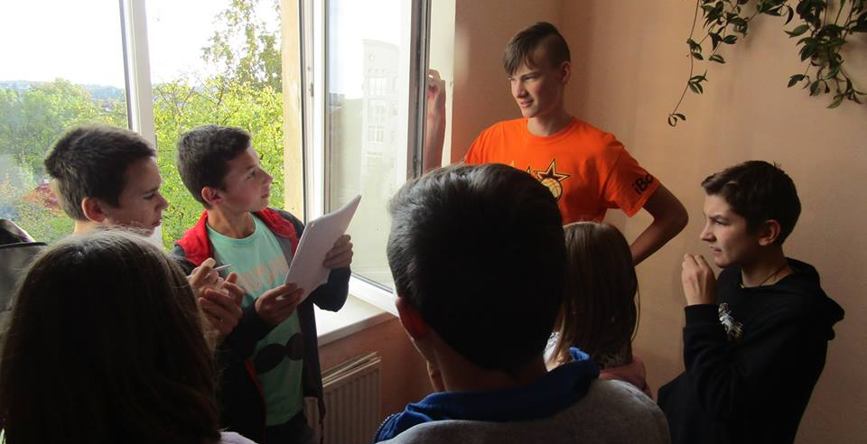
Організація та проведення разом з шкільним учнівським парламентом школи спортивно-історичного квесту присвяченого 75-річчю з часу створення Української Повстанської Армії (УПА)

Slide 14
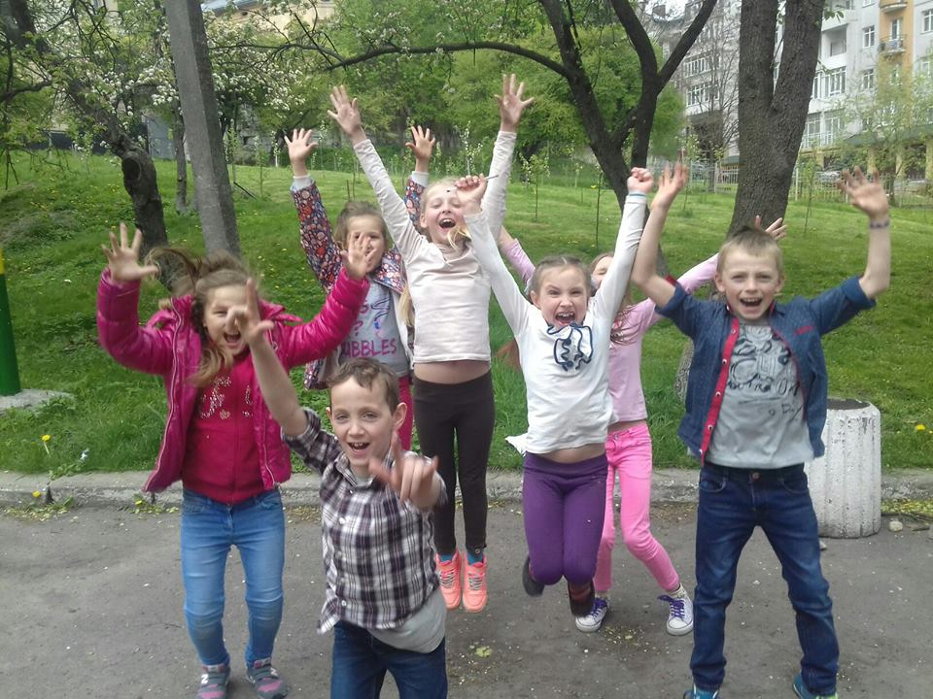
Прогулянка з дітьми 4 класу

Slide 15
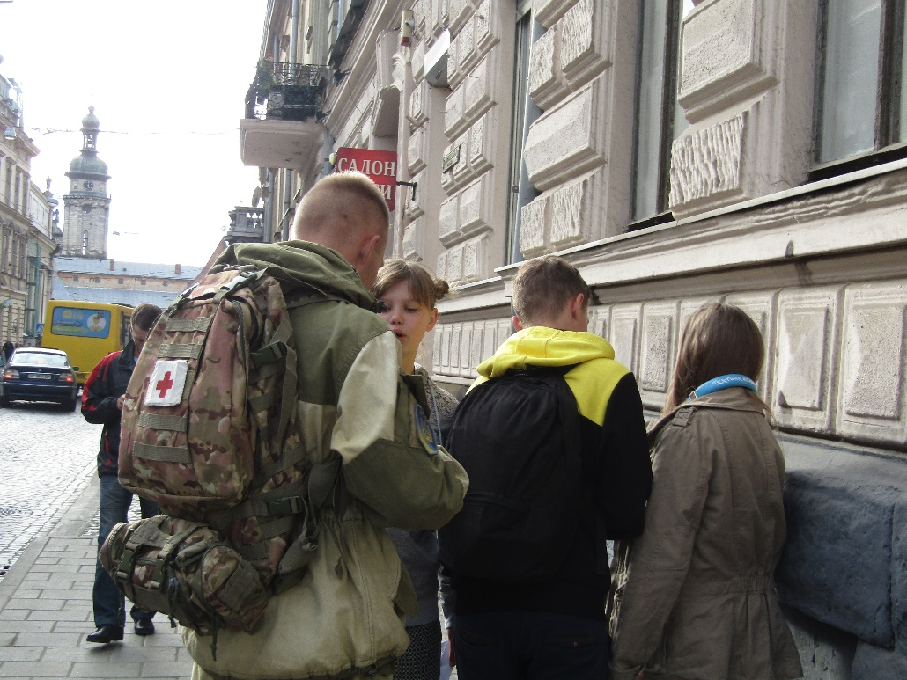
Проведення соціальної акція «Обміняй цигарку на цукерку»

Slide 16
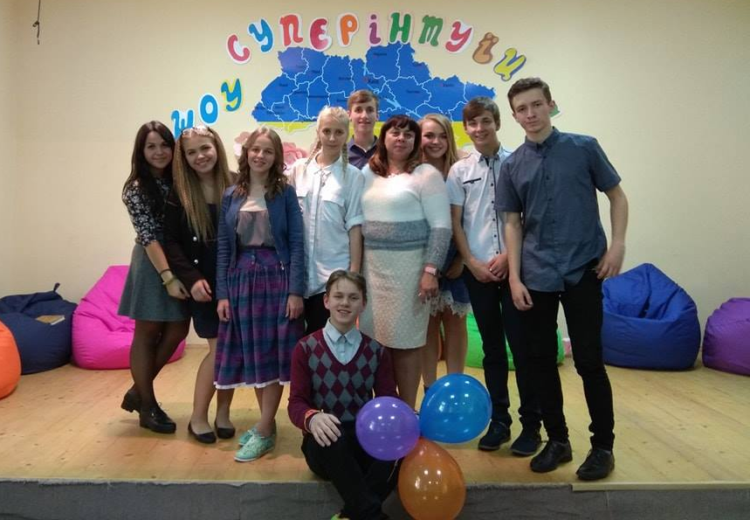
Проведення з 11 класом шоу «Суперінтуїція» присвяченого Дню вчителя та вихователя.

Slide 17
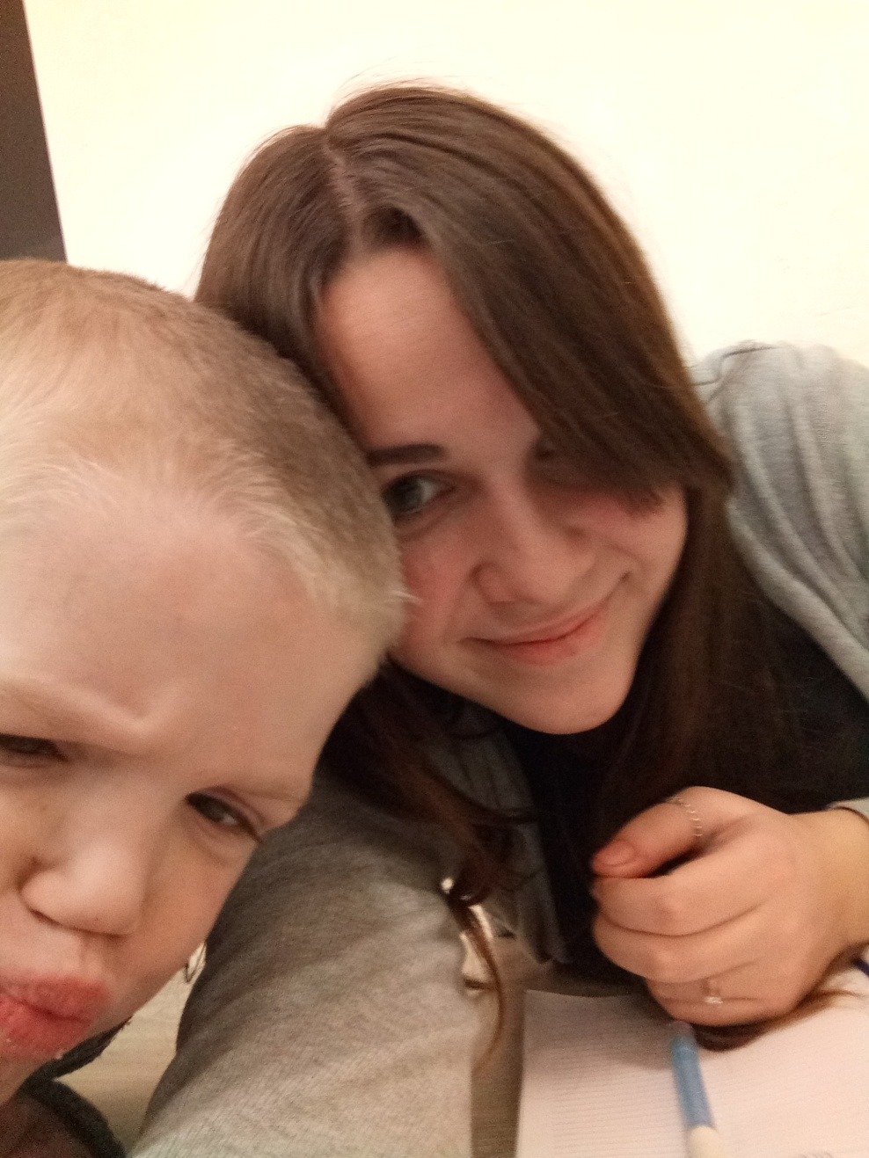
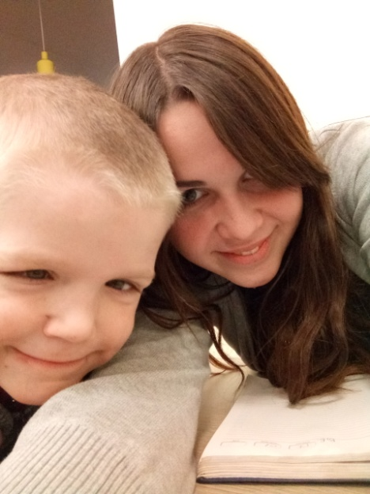
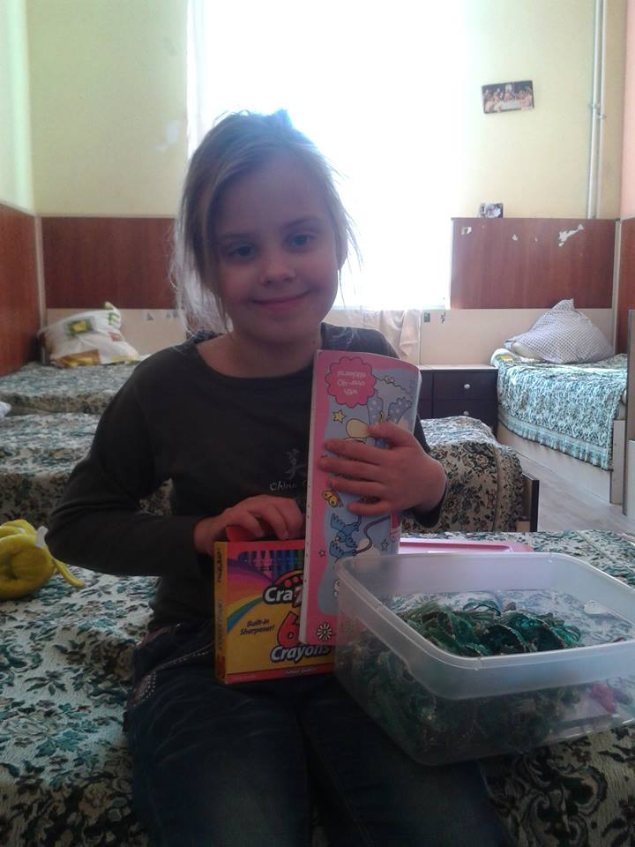

Slide 18
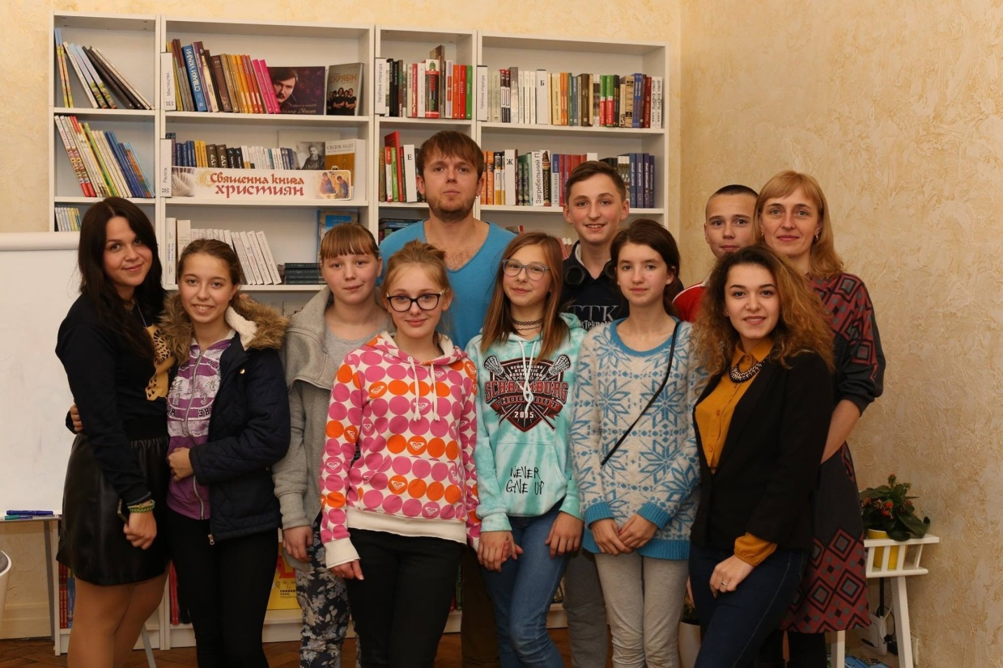
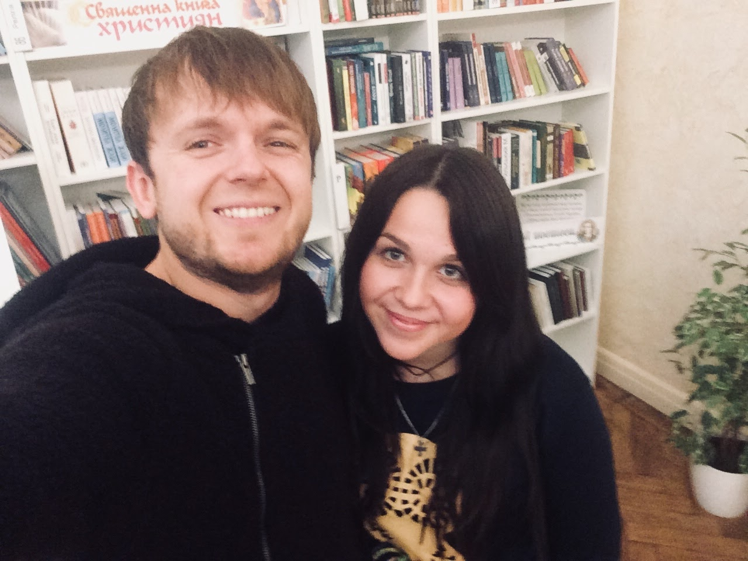
Зустріч з відомим радіоведучим радіо «Львівська хвиля» Тарасом Гавриком (лекція-тренінг на тему: «Як досягнути успіху та впевнено іти до своєї мети»)

Slide 19
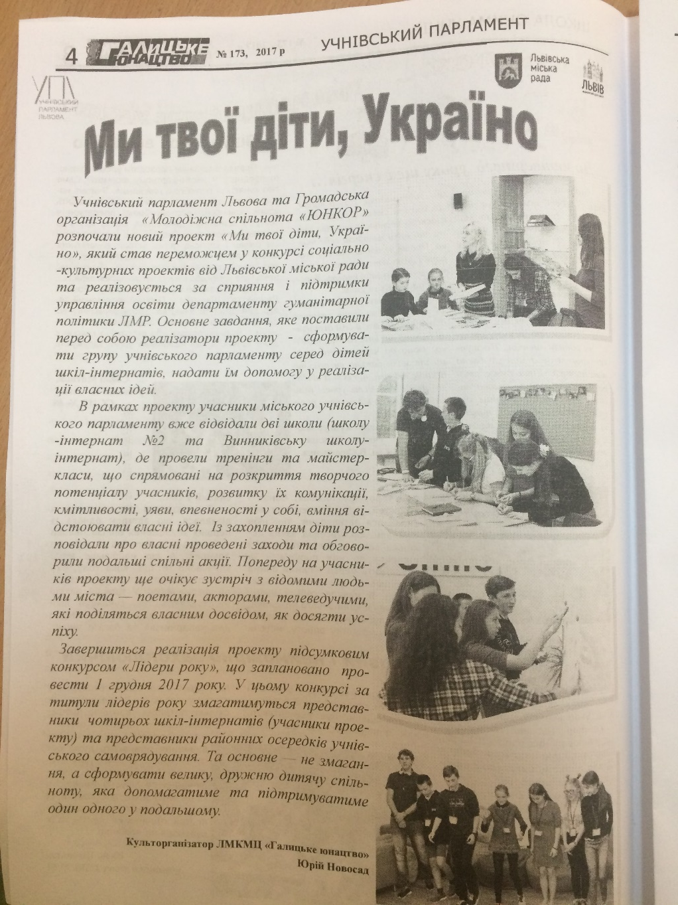

Slide 20
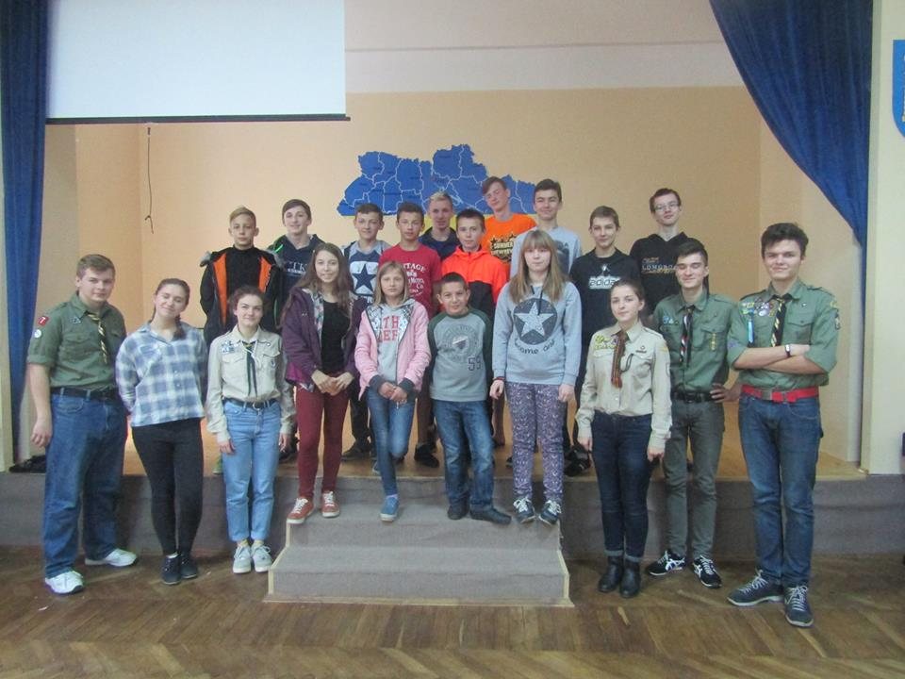
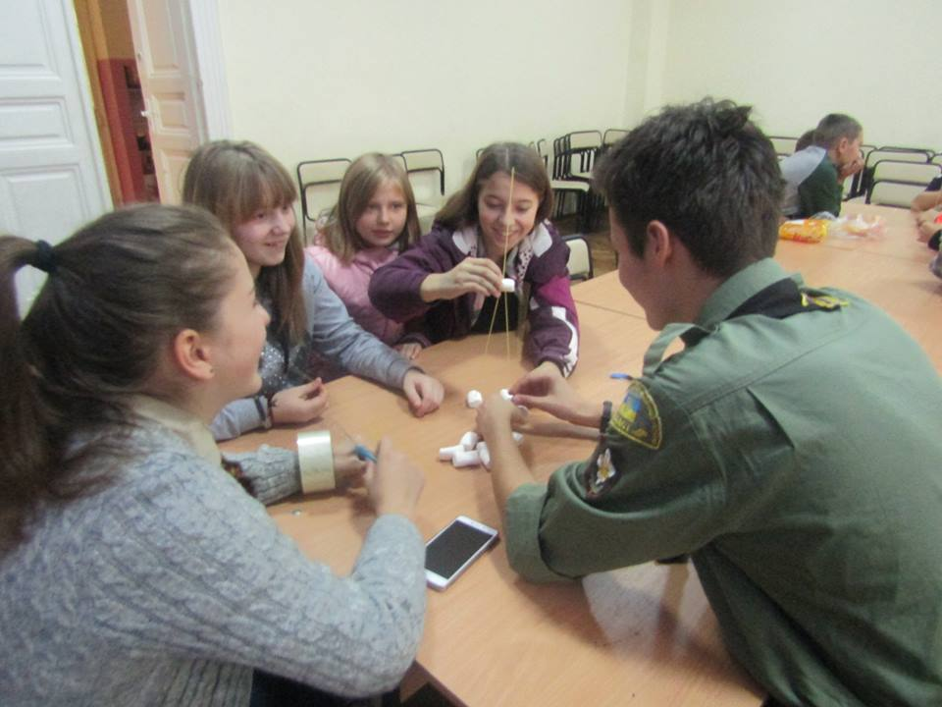
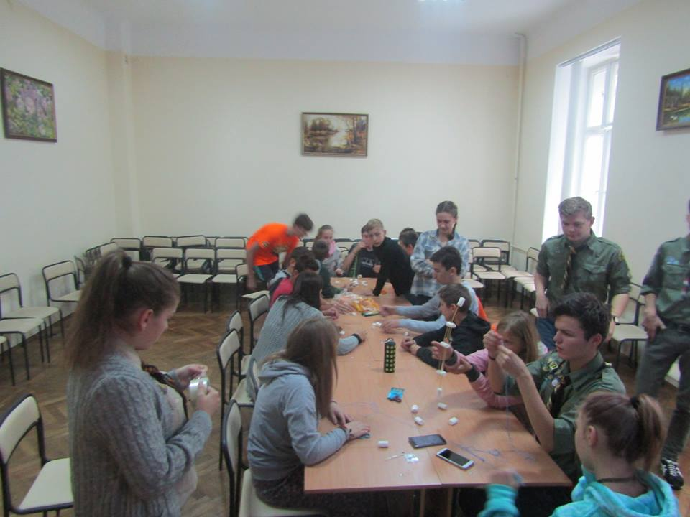
Проведення спільної програми (тренінгу) для дітей 5-10 класів з українською скаутською організацією "Пласт", для підвищення групової згуртованості

Slide 21
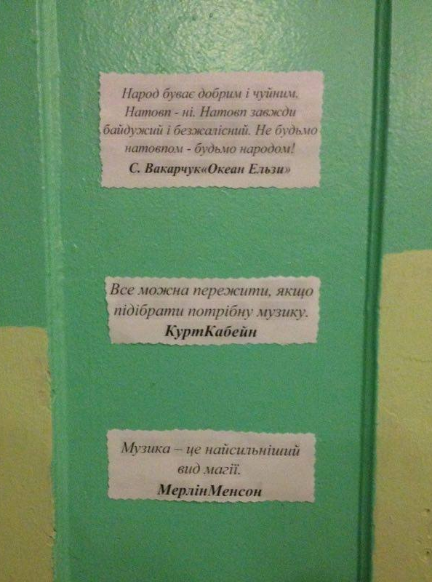
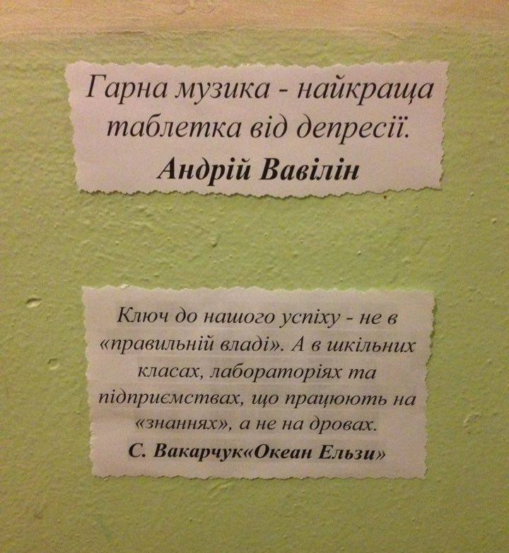
Виставка цитат про музику різних відомих музичних виконавців та композиторів присвячену Міжнародному дню музики

Slide 22
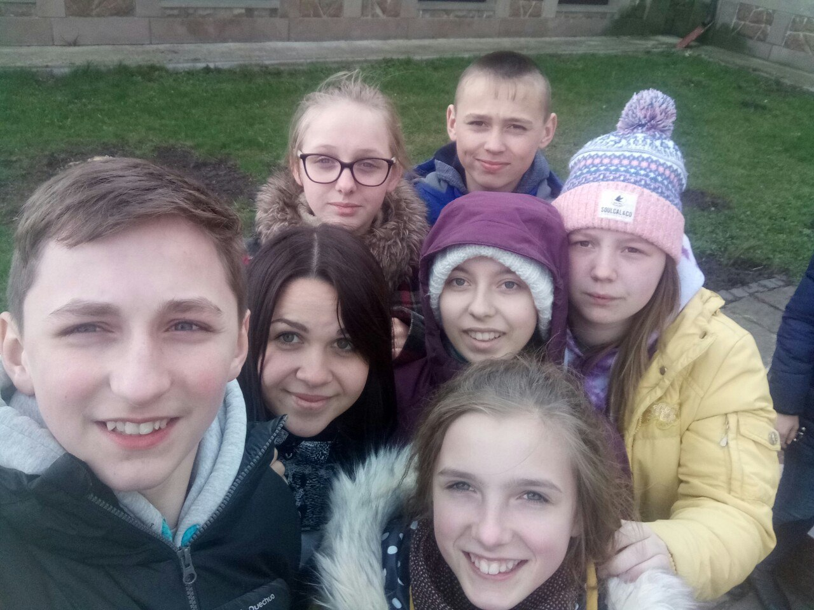
Підсумовуючи можу сказати, що під час практики я розвинула свої аналітичні і комунікативні навички, вдосконалила отримані під час навчального процесу знання і вміння, та набула нові.
Завдяки працівникам школи-інтернату №2 я більш глибоко пізнала свою професію. Отримала певний досвід, який стане мені у пригоді в майбутньому.

Slide 23
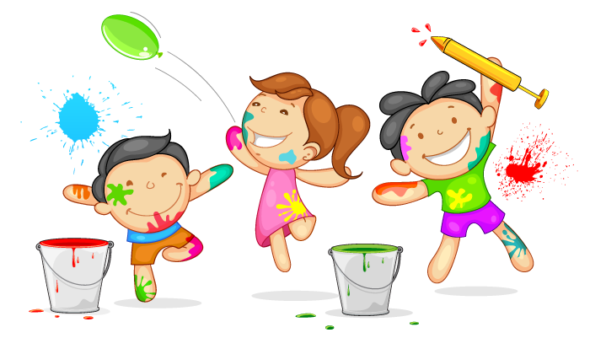
Дякую за увагу)

